Slide 1
Mainzer
Mentoring-to-Teach Projekt
Prof. Dr. Regina Egetenmeyer
Kathrin Kaleja, M.A.
DIES LEGENDI 2013
11. April 2013, Mainz

Slide 2
Hintergrund des Projekts
Herausforderung des Wissenschaft-Praxis Bezugs in erziehungswissenschaftlichen Studiengängen
Erziehungswissenschaft bietet Reflexionsfolien für pädagogisches Handeln, nicht jedoch Praxisanleitungen
„Praxisenthobene“ Ausbildung an Hochschulen
Praxisbezug durch Praktika und Nebenjobs in der Eigenverantwortung der Studierenden
verkürzte Studienzeiten und Forderung von Berufsbefähigung im Kontext des Bologna-Prozesses
systematische Wissenschaft-Praxis-Verzahnung fehlt

Slide 3
Mentoring zur systematischen Wissenschaft-Praxis-Verzahnung
Mentoring-Ansatz, bislang eher in Gleichstellungsprojekten in der Wissenschaft zu finden
systematische Vernetzung zwischen erfahrenen Dozierenden/Trainer/inne/n aus der Weiterbildung mit Bachelor-Studierenden
ehrenamtliche Mentor/inn/en aus der Mainzer Weiterbildungslandschaft
Einblick in die Weiterbildungspraxis als späteres Berufsfeld
Praxisreflexionen wirken auf studienbezogene Relevanzstrukturen der Studierenden

Slide 4
Idealtypischer Ablauf des Mainzer Mentoring-to-Teach
Mentor/inn/en-Akqusie durch Hochschule
Auftaktver-anstaltung mit an-schließender Bewerbung für Angebote
Lehrveranstaltung an der Uni Mainz: Diskussion didaktischer Ansätze & Prinzipien
Abschluss-präsentation
im Seminar und ggfs. Reflexions-bericht
1. Treffen:
Kennen-lernen,
Planung
2. Treffen: Hospitation im Seminar
3. Treffen:
Reflexion und Evaluation
SoSe Juli August-Januar Februar
WiSe Januar März-Juni Juli

Slide 5
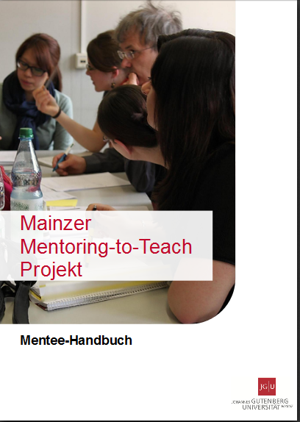
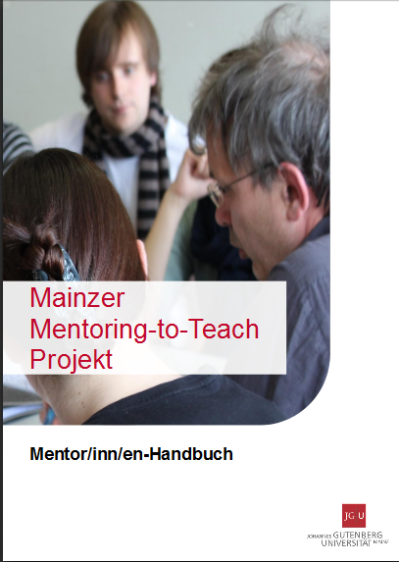
Begleitung durch Handbücher
als Leitfaden für das Mentoring
Hintergrund und Ziel des Projekts
Rollen der Mentees und Mentor/inn/en
Ablauf des Mentorings
Erfahrungsbericht (nur Mentor/inn/en-Handbuch)
Leitfäden für Mentoringgespräche, Hospitation/Beobachtung und Reflexion

Slide 6
Zur Pilotphase (2012/13)
20 Studierende und 11 Mentor/inn/en
12 Seminare unterschiedlicher Themen (bspw. Kommunikation und Gesprächsführung, Durchführung von Sprachkursen oder Umgang mit Social Networks)
Bewerbung der Studierenden für drei Seminare nach eigenem Interesse
Matching der Mentees nach ihren Interessen und ihrer Eignung (max. drei Mentees pro Seminar)

Slide 7
Zur Evaluation des
Mentoring-to-Teach Ansatzes
Begleitung durch das GLK, Lehrbefragung, Gruppendiskussion in der letzten Sitzung
Mentor/inn/en-Interviews durch eine Master-Studentin (Studienprojekt)
Positive Rückmeldung der Mentees und Mentor/inn/en aus der Pilotphase: Zusammenarbeit mit Mentees als Anstoß zur Reflexion eigener Tätigkeit
  Studierende: „neue Art des Lernens an der Hochschule“, Entdeckung neuer Berufsfelder, Zugang zu wissenschaftlichen Ansätzen erleichtert
  nachhaltige Vernetzung der Hochschule mit der Weiterbildungspraxis

Slide 8
Zur Weiterentwicklung
  stabile Mentor/inn/en-Kontakte können weiterhin genutzt werden
  Verlängerung der Mentoring-Phasen, um Wirklichkeit der Weiterbildungspraxis gerecht zu werden
  Eigenakquise von Mentoring-Kontakten durch Studierende
  Weiterführung in Mainz im Rahmen der regulären Lehrveranstaltungen
  Übernahme des Ansatzes für die Universität Würzburg

Slide 9
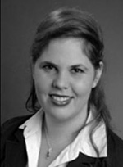
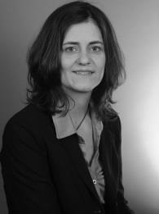
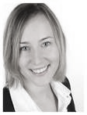
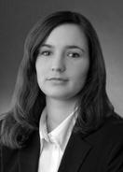
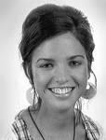
Das Mainzer
Mentoring-to-Teach Projektteam
Projektleitung
Prof. Dr. Regina Egetenmeyer
Juniorprofessur für Lebenslanges Lernen
Phone: ++49 (0) 6131 39-22291
Mail: egetenmeyer[at]uni-mainz.de
Weiterführung des Lehr-/Lernansatzes
Dipl.-Päd. Nicola Eysel
Wissenschaftliche Mitarbeiterin
Pone: ++49 (0) 6131 39-20076
Mail: eysel[at]uni-mainz.de
Ansprechpartnerin
Kathrin Kaleja, M.A.
Wissenschaftliche Mitarbeiterin
Phone: ++49 (0) 6131 39-20636
Mail: kaleja[at]uni-mainz.de
Dipl.-Päd. Sandra Rüffin
Wissenschaftliche Mitarbeiterin
Phone: ++49 (0) 6131 39-22916
Mail: rueffin[at]uni-mainz.de
Melanie Kübler, B.A.
Projektmitarbeiterin
Mail: kuebl001[at]uni-mainz.de
Johannes Gutenberg-Universität Mainz
FB02 - Institut für Erziehungswissenschaft
AG Erwachsenenbildung/Weiterbildung
Colonel-Kleinmann-Weg 2
55099 Mainz

